Slide 1
THUYẾT TRÌNH VỀ SÂU GÂY BỆNH Ở CÂY NHÃN VÀ XOÀI
TỔ 2-LỚP 9D

Slide 2
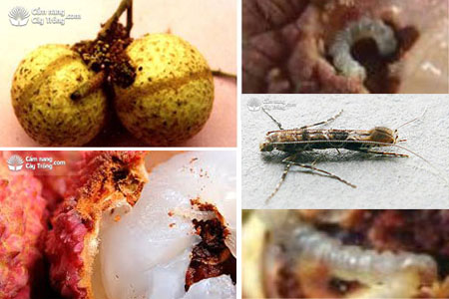
A.SÂU GÂY BỆNH Ở CÂY NHÃN
I.Sâu đục quả
1. Đặc điểm : -Hình dạng:Con trưởng thành của loài sâu này có kích thước nhỏ, chiều dài sải cánh 14 - 20mm, chiều dài thân 6 mm, màu nâu. Toàn thân và cánh màu vàng, trên cánh có nhiều chấm đen.
-Sinh trưởng:Con cái đẻ trứng vào ban đêm,đẻ rải rác ở gần cuống và trên thân của trái non.Khi nở,sâu đục đục vào bên trong quả ăn thịt trái gây thối quả

Slide 3
2.BIỆN PHÁP
-Cho hoa nở tập trung,bỏ đài hoa sớm hạn chế chỗ ẩn nấp của sâu.
- Bao quả bằng bao nylon có đục lỗ hoặc bao chuyên dùng đến lúc thu hoạch
-Thu gom những trái bị nhiễm sâu đem tiêu hủy.
- Phun thuốc sớm và định kỳ 7-10 ngày/lần bằng các loại thuốc như: Carmethrin 10 & 25EC,…
*Lưu ý: Ngưng phun thuốc trước 15 ngày khi thu hoạch.

Slide 4
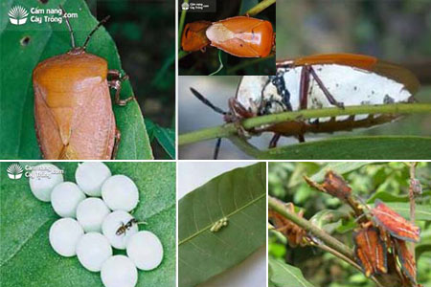
II.BỌ XÍT
1.Đặc điểm -Hình dạng:Con trưởng thành cơ thể có màu vàng nâu hoặc màu nâu. Mảnh lưng cứng màu nâu đến nâu đậm. Mút cánh có màu nâu đen. Mặt bụng có lớp phấn trắng -Sinh trưởng:Bọ xít trưởng thành qua đông trong tán cây, bụi rậm.Tháng 2-3 bọ xít đẻ trứng trên đọt non, chùm hoa.Bọ xít non sau khi nở sống tập trung thành tập đoàn ít di chuyển. Tuổi lớn mới phân tán dần ra
2.Tác hại -Bọ xít non và trưởng thành chính hút đọt non, cuống chùm hoa và cuống quả tạo thành các vết châm màu nâu đen. Lá khô cháy, hoa quả bị rụng. Khi quả lớn, bọ xít châm làm cho quả thối rụng.

Slide 5
3.Biện pháp -Rung cây bắt bọ xít trưởng thành vào các đêm tối tháng 2-3 trời lạnh. (dưới gốc trải nilon hay quét sạch để dễ thu gom) -Ngắt đốt hặc giết các ổ trứng, ổ bọ xít non.
- Sử dụng thuốc hoá học: Dipterex,Sherpa 25EC…

Slide 6
B.SÂU GÂY BỆNH Ở CÂY XOÀI
I. BỌ CẮT LÁ
1.Đặc điểm: -Hình dạng: +Con cái thân dài 5mm cánh cứng màu đen có nhiều lông, miệng kéo dài như 1 cái vòi,râu đầu màu đen. +Con đực thân dài 4,5mm, vòi ngắn hơn, cánh cứng màu nâu, viền cánh màu đen. Cả con cái và con đực ở phần đầu và ngực đều có màu đỏ cam.
-Sinh trưởng:Bọ trưởng thành bay nhanh và rơi xuống đất khi bị động.Trứng đẻ rải rác dọc theo gân chính của lá non, trên 1 lá có từ 10-30 trứng. Sau khi đẻ trứng xong, bọ lớn cắn ngang lá ngay phía trên các vị trí đẻ trứng. Phần lá bị cắt mang theo trứng sẽ rơi xuống đất. Sâu non sau khi nở đục từ gân chính ra mép lá, ăn phần mô lá và chừa lại 1 lớp màng mỏng phía trên lá. Sâu non đẩy sức chui xuống đất hóa nhộng

Slide 7
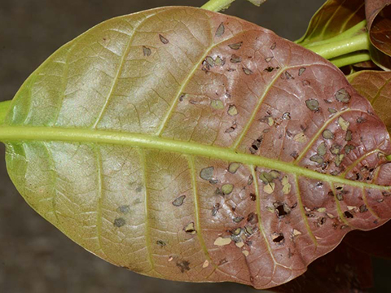
2.Tác hại:
-Tác hại chủ yếu do bọ trưởng thành cắt lá và gặm lá non làm khuyết hoặc đứt cả lá, cành non có thể bị trụi lá, ảnh hưởng đến sinh trưởng và ra hoa kết quả 3.Biện pháp +Thu gom thiêu hủy các lá non bị cắt rơi xuống đất
+Những vường bị hại nặng nên cày xới đất phía dưới tán lá cây bị hại để diệt nhộng
+Khi sâu trường thành phát sinh nhiều dùng các thuốc trị sâu thông thường để phun:ACE 5CE, ANITOX 50SC…

Slide 8
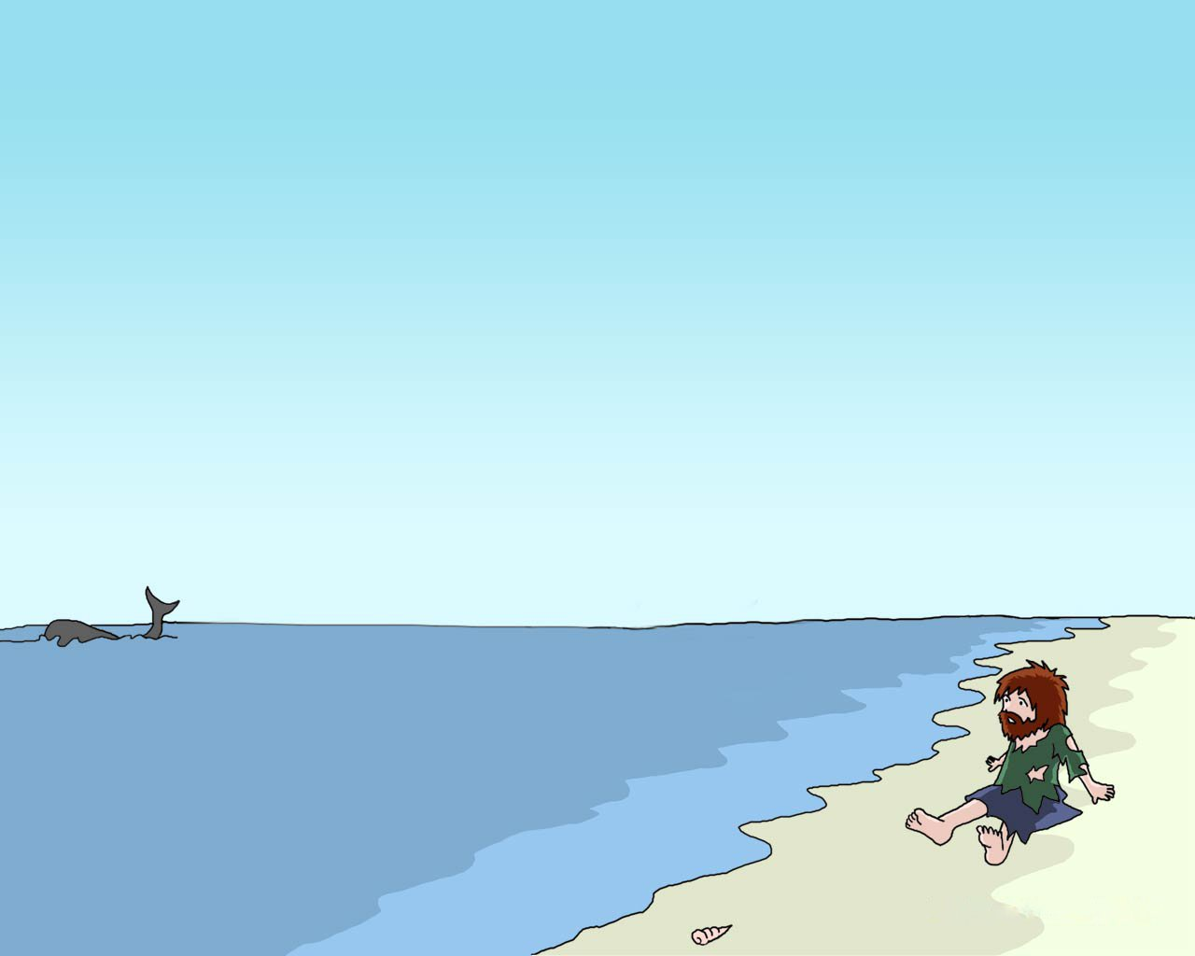
II.Rầy bông xoài
1.Đặc điểm -Hình dạng:Rầy bông xoài có màu xanh nâu, đầu tròn, cơ thể giống như cái nêm.Ấu trùng mới nở dài khoảng 0,5 mm,màu vàng nâu nhạt, hai mắt đỏ.Thành trùng dài 4 – 5 mm, màu nâu xanh -Sinh trưởng: Rầy cái đẻ 100 – 200 trứng. Trứng đẻ từng quả một, có màu trắng sữa, đẻ cạn trong phần mềm của bông, cuống bông, gân lá, cuống chồi non. Thời gian ủ trứng 5 – 6 ngày.Cả ấu trùng lẫn thành trùng đều chích hút nhựa bông, lá non… Nhưng gây hại chủ yếu trên bông

Slide 9
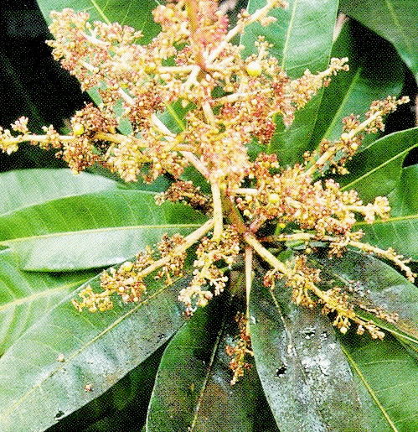
2.Tác hại
-Rầy đẻ trứng, chích hút bông làm bông khô, rụng -Ngoài ra dịch nhựa tươm ra từ vết chích hút, cộng với chất thải của rầy trên lá, bông, cành tạo điều kiện thuận lợi cho nấm phát triển,che phủ bề mặt lá, ảnh hưởng đến quang hợp.
.
3.Biện pháp
-Không trồng dầy. Không bón thừa phân đạm, bón cân đối NPK. Sau thu hoạch nên tỉa cành, vệ sinh vườn cho thông thoáng giúp hạn chế rầy tích lũy mật số và gây hại.
-Bẫy đèn trước khi ra bông 1 - 2 tuần. -Phun ngừa thuốc đặc trị rầy lột xác như Butyl 10WP, 400 SC, 400WDG,…

Slide 10
Phạm Manh
Phần trình bày của tổ 2 đến đây là kết thúc Xin cảm ơn cô và các bạn đã chú ý lắng nghe!
DANH SÁCH THÀNH VIÊN TỔ
1.Nguyễn Mai Anh
2.Nguyễn Thành Nam
3.Lê Thị Ngọc Nga
4.Nguyễn Tài Linh
5.Nguyễn Thị Thúy Quỳnh
6.Trần Thanh Hương
7.Phạm Mạnh Trường
8.Nguyễn Phương Trang
9.Phạm Minh Ngọc
10.Đồng Thị Minh Thanh

